Slide 1
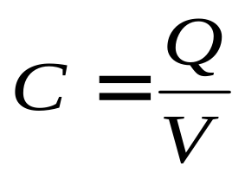

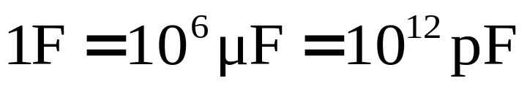
一 孤立导体的电容
孤立导体带电荷Q与其电势V的比值
单位：

Slide 2
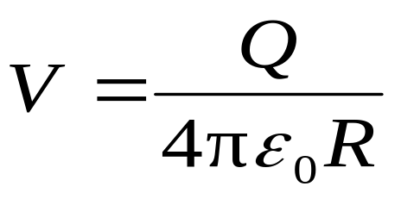

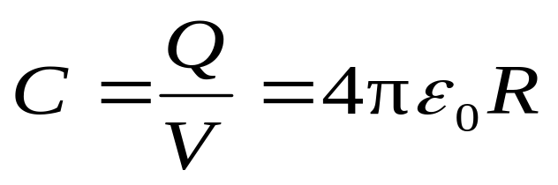

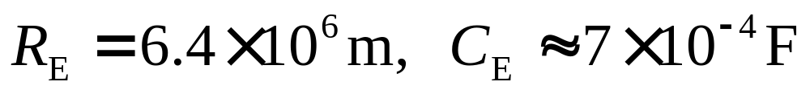
例 球形孤立导体的电容
地球

Slide 3
二 电容器
1 电容器分类
按形状：柱型、球型、平行板电容器
按型式：固定、可变、半可变电容器
按介质：空气、塑料、云母、陶瓷等
特点：非孤立导体，由两极板组成

Slide 4
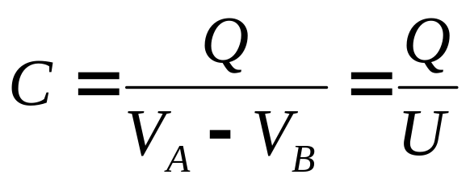


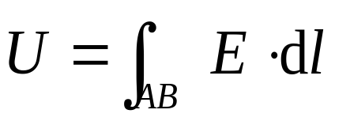


2 电容器电容
电容的大小仅与导体的形状、相对位置、其间的电介质有关，与所带电荷量无关.

Slide 5

3 电容器电容的计算
步骤
（1）设两极板分别带电±Q
（2）求两极板间的电场强度
（3）求两极板间的电势差U
（4）由C=Q/U求C

Slide 6
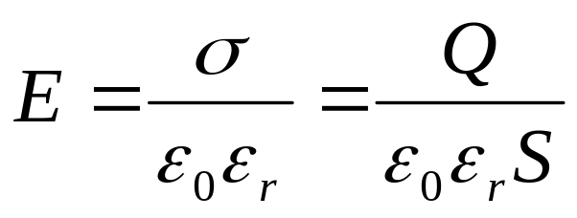

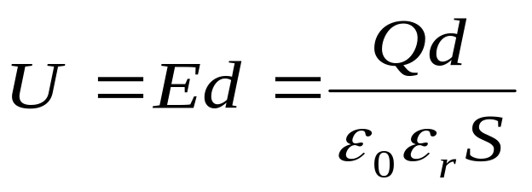




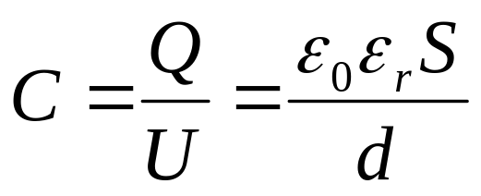

例1 平行平板电容器
解
+ + + + + +
- - - - - -

Slide 7
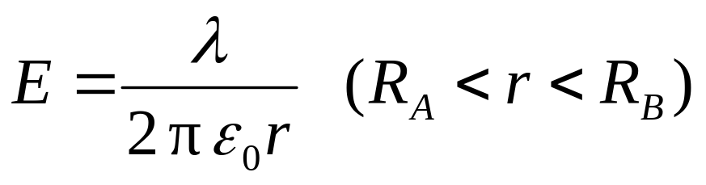
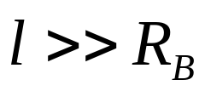
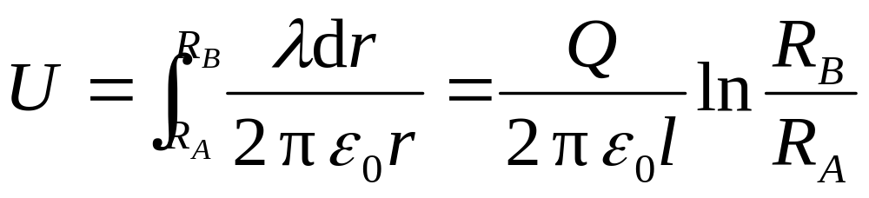


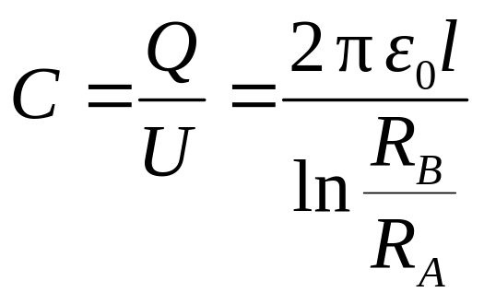

例2 圆柱形电容器
解
设两圆柱面单位长度上分别带电±λ
----
++++

Slide 8
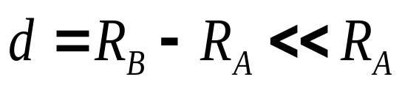
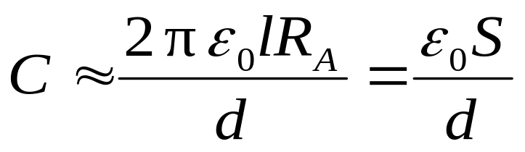
----
++++
平行板电容器电容

Slide 9
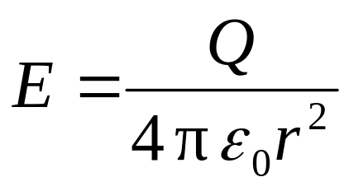
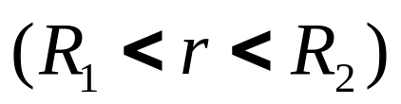

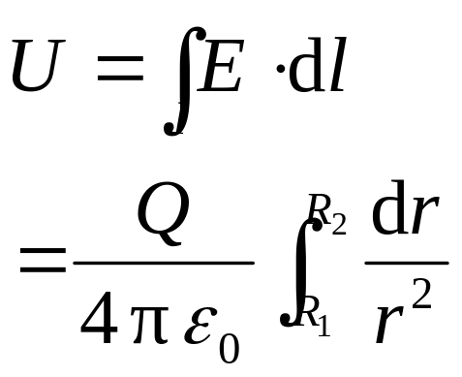


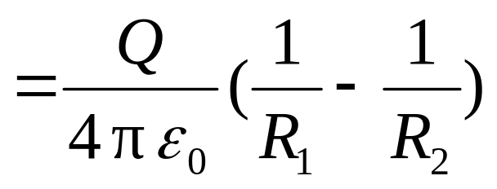

例3 球形电容器的电容
解
设内外球带分别带电±Q
＋
＋
＋
＋
＋
＋
＋
＋

Slide 10
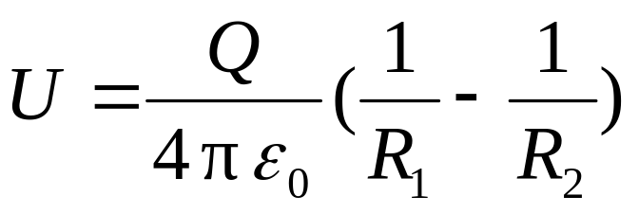
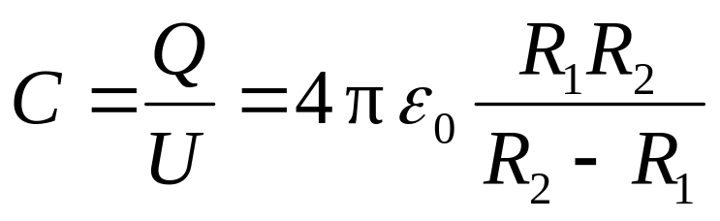
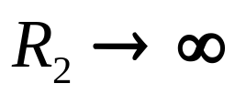
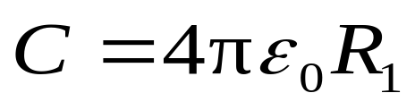
＋
＋
＋
＋
＋
＋
＋
＋
孤立导体球电容

Slide 11








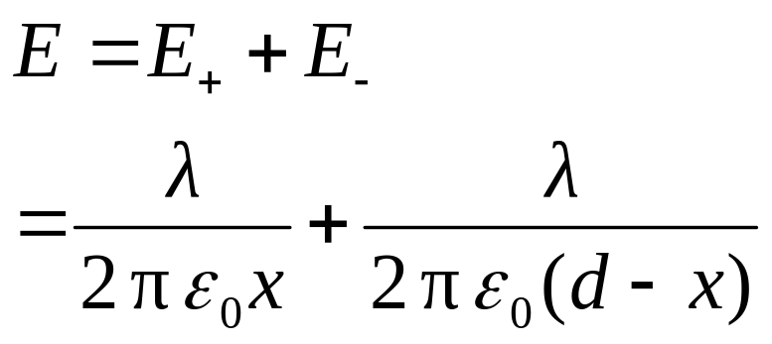



例4 两半径为R的平行长直导线，中心间距为d，且d>>R, 求单位长度的电容.
解
设两金属线的电荷线密度为

Slide 12
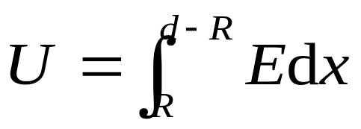
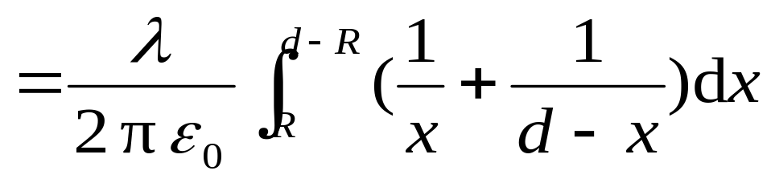
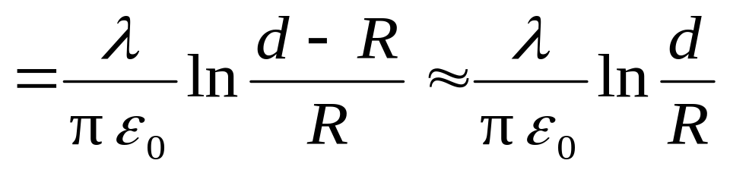
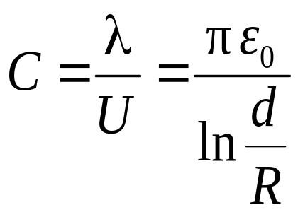

Slide 13

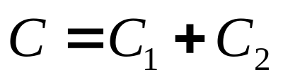

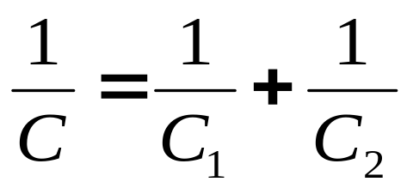

三 电容器的并联和串联
1 电容器的并联
＋
2 电容器的串联
＋
END

